Slide 1
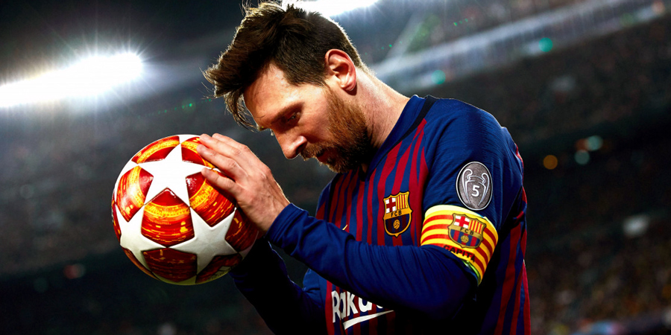
Esportes
Gabriel Lima

Slide 2
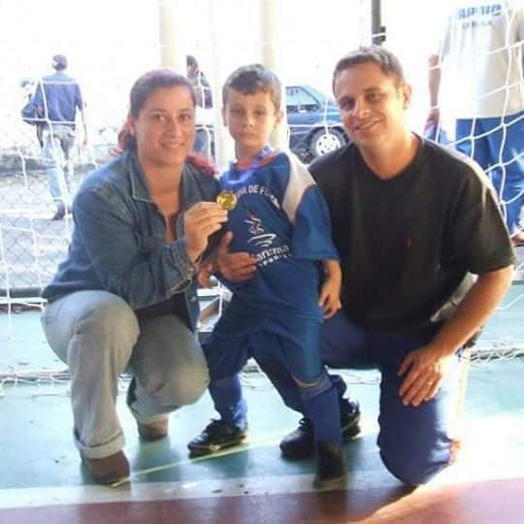


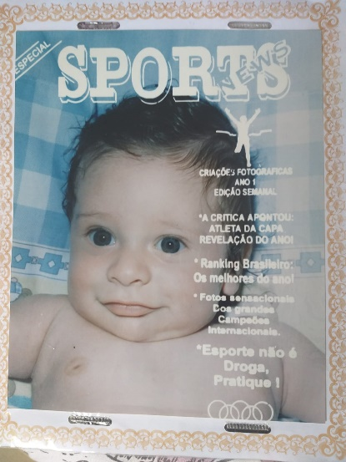


Como o esporte está relacionado a mim?
Quando despertou o interesse
Esportes que já praticou
Como está inserido no dia a dia
Porque escolheu esse tema

Slide 3
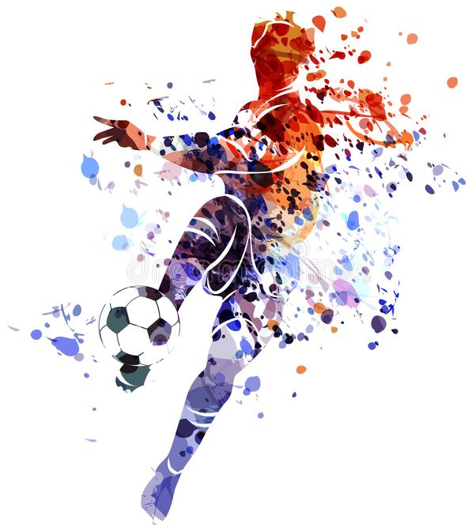

Valores
Força de vontade
Disciplina
Inteligência
Resiliência
Ética

Slide 4
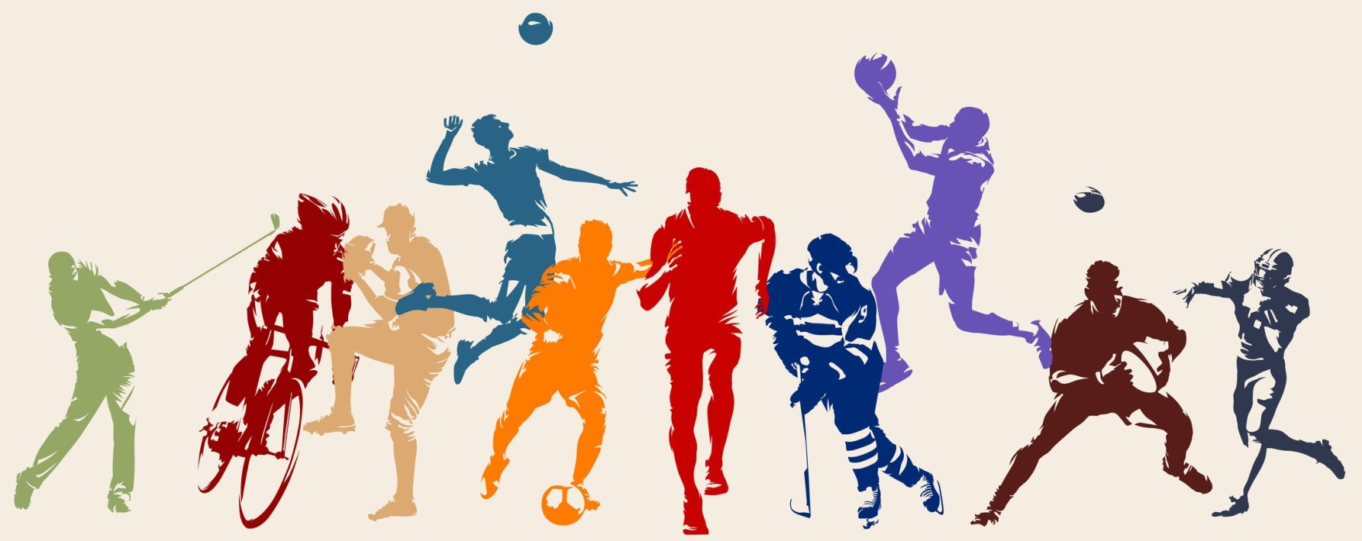
Maior superação e dificuldade
Maior dificuldade
● Criatividade de estilização do site.
● Manipulação da API.
Maior superação
Autoconhecimento ●
Sair da zona de conforto ●

Slide 5

Agradecimentos
● Minha mãe.
● Meu Pai.
● Minhas avós.
● Meu avô.
● SPTech.
● Minha namorada.
● Meus colegas

Slide 6

Obrigado pela atenção!

